Slide 1
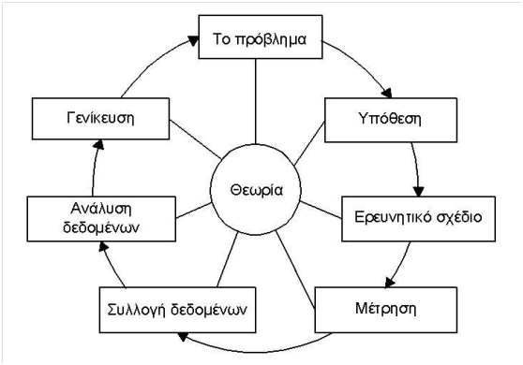
ΕΡΕΥΝΑ ΚΑΙ ΠΕΙΡΑΜΑΤΙΣΜΟΣ

Slide 2
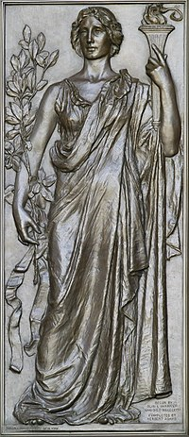
ΕΡΕΥΝΑ
Ο όρος έρευνα στις καθημερινές εκφράσεις συνδέεται με πολλά αντικείμενα εφαρμογής. Περισσότερο ωστόσο φέρεται με μια εξειδικευμένη σημασία τη συστηματική, αντικειμενική και εξακριβωμένη αναζήτηση πληροφοριών προς επίλυση κάποιου προβλήματος.
Basrelief: «Η Έρευνα κρατώντας τη δάδα της γνώσης" (1896) από Olin Levi Warner . Βιβλιοθήκη Κογκρέσου Th. J. Building , Washington, DC

Slide 3


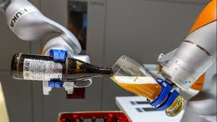
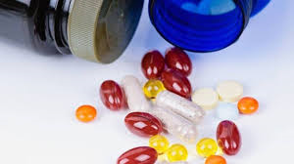
Είναι μια από τις σημαντικότερες δραστηριότητες στη σύγχρονη εποχή και αφορά όλους τους τομείς της ανθρώπινης δραστηριότητας.

Slide 4
Η ΕΡΕΥΝΑ ΣΤΗΝ ΕΛΛΑΔΑ
Το ψηλό επίπεδο έρευνας σε μια χώρα συσχετίζεται στατιστικά με το υψηλό εισόδημα. Στην Ελλάδα οι δαπάνες στην επιστημονική έρευνα είναι πενιχρές, βρισκόμαστε στην 23η θέση από τις 25 ενώ στις πρώτες θέσεις είναι η Γερμανία, Σουηδία, Φινλανδία και Δανία. Στην Ελλάδα οι δαπάνες για την έρευνα και τεχνολογία αντιστοιχούν μόλις στο 0,6% του Α.Ε.Π. την στιγμή που οι δαπάνες της Ε.Ε. στην έρευνα και ανάπτυξη ανήλθαν στο 1,98 % του Α.Ε.Π. Στις Η.Π.Α. οι δαπάνες για την Επιστημονική Έρευνα βρίσκονται στο 2.6% με στόχο την περαιτέρω αύξηση τους .
ΑΕΠ: Ορίζεται ως η συνολική αγοραία αξία όλων των τελικών προϊόντων και υπηρεσιών που παράγονται σε μια χώρα στη διάρκεια μιας ορισμένης χρονικής περιόδου.

Slide 5
ΕΡΕΥΝΗΤΙΚΑ ΚΕΝΤΡΑ ΣΤΗΝ ΕΛΛΑΔΑ
Eθνικό Αστεροσκοπείο Αθηνών
Eθνικό Κέντρο Θαλασσίων Ερευνών
Γεωδυναμικό Ινστιτούτο Εθνικού Αστεροσκοπείου Αθηνών
Εθνική Εστία Επιστημών
Εθνικό Ίδρυμα Ερευνών
Εθνικό Δίκτυο 'Eρευνας και Τεχνολογίας
Εθνικό Κέντρο 'Eρευνας Φυσικών Επιστημών 'Δημόκριτος'
Εθνικό Κέντρο Κοινωνικών Ερευνών (Ε.Κ.Κ.Ε.)
Εθνικό Κέντρο Τεκμηρίωσης
Ελληνικό Ινστιτούτο Παστέρ
Ίδρυμα Μελετών Χερσονήσου του Αίμου
Ίδρυμα Τεχνολογίας και Έρευνας (Ι.Τ.Ε.)
Ινστιτούτο Γεωλογικών & Μεταλλευτικών Ερευνών
Ινστιτούτο Δασικών Ερευνών
Ινστιτούτο Συστημάτων Επικοινωνιών και Υπολογιστών
Ινστιτούτο Τεχνολογίας Υπολογιστών
Κέντρο Ερευνών για Θέματα Ισότητας
Ερευνητική Μονάδα Αστικής και Περιφερειακής Καινοτομίας

Slide 6

Η ΕΡΕΥΝΑ ΕΙΝΑΙ ΠΑΝΤΟΥ!
Χαρακτηριστικό του ερευνητή είναι η ελευθερία δράσης γιατί η έρευνα είναι παντού! Από την Ιατρική μέχρι τη Φιλοσοφία και από τη Μηχανολογία μέχρι την Ζωγραφική. Στην έρευνα δεν υπάρχουν όρια. Έτσι, λοιπόν, οι νέοι μπορούν να επιλέξουν το αντικείμενο που τους συναρπάζει, να αφοσιωθούν στην μελέτη του, στην ανάλυση του, ανακαλύπτοντας νέες πτυχές του και φωτίζοντας σκοτεινά σημεία του.

Slide 7
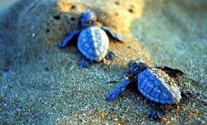
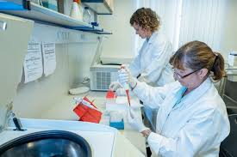
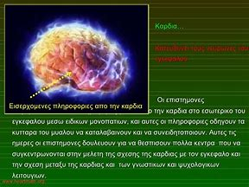


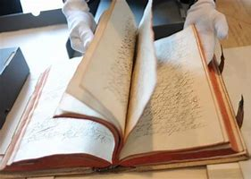

Slide 8
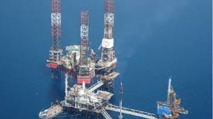
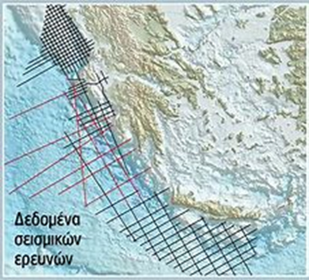

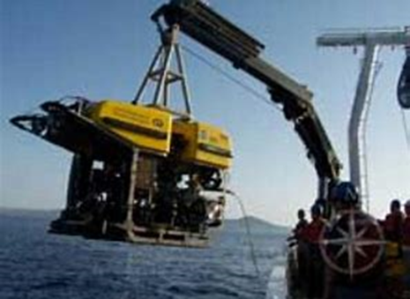


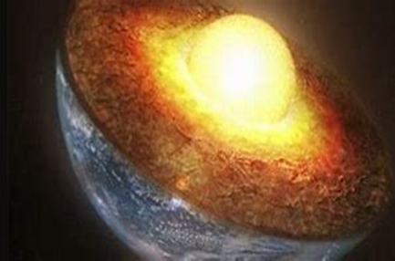

Slide 9
ΕΡΕΥΝΗΤΗΣ
Ερευνητής είναι κάποιος που ψάχνει, όχι απαραιτήτως κάποιος που βρίσκει.
Ούτε είναι κάποιος που ξέρει στα σίγουρα τι είναι αυτό που ψάχνει. Είναι, απλώς, κάποιος για τον οποίο η ζωή αποτελεί μια αναζήτηση.
Jorge Bucay (συγγραφέας)

Slide 10
Όπως όμως οι ερευνητές δεν μπαίνουν σε καλούπια στο επάγγελμά τους, έτσι δεν περιορίζονται και στην προσωπική τους ζωή. Οι ερευνητές, συνήθως, είναι πολυσχιδείς και εξωστρεφείς προσωπικότητες που δεν κλείνονται στο εργαστήριο τους αλλά έχουν ποικίλα άλλα ενδιαφέροντα, όπως τη μουσική, τη ζωγραφική τον αθλητισμό. Κάνουν οικογένειες και ασχολούνται με τα παιδιά τους όπως όλοι μας!

Slide 11
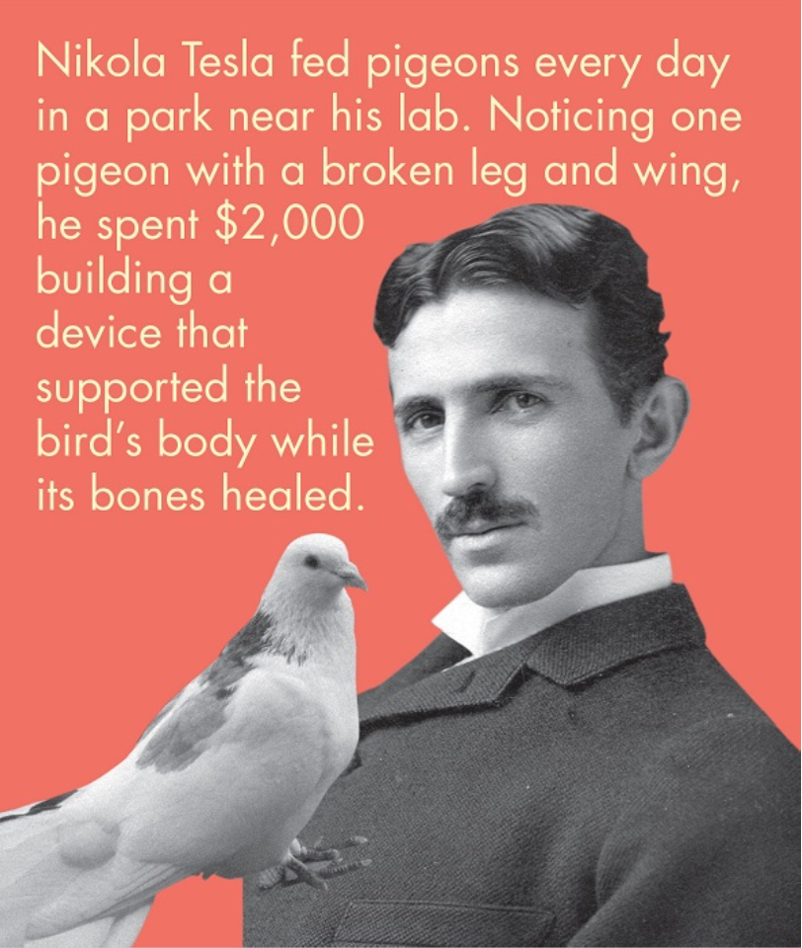
O ερευνητής είναι επάγγελμα. Και μάλιστα ένα επάγγελμα με μεγάλη ζήτηση στην αγορά. Η ΕΕ εκτιμά ότι, η Ευρώπη θα χρειαστεί “να εκπαιδεύσει ένα εκατομμύριο ερευνητές επιπλέον, αν θέλει να διατηρήσει την άριστη φήμη της». Αυτό είναι ιδιαίτερα ευχάριστο για τους νέους που μπορούν να προετοιμαστούν κατάλληλα, να αποκτήσουν τα απαραίτητα εφόδια και να εισέλθουν σε μία αγορά εργασίας με μεγάλη ζήτηση.

Slide 12
Μαρί Κιουρί
Η Μαρί Σκουοντόφσκα-Κιουρί, βραβευμένη με δύο Βραβεία Νόμπελ, έβρισκε χρόνο για την αγαπημένη της ποδηλασία.

Slide 13
Αϊνστάιν
Ο Αϊνστάιν χαλάρωνε παίζοντας βιολί παρέα με τον φίλο του Μαξ Πλανκ, πατέρα της θεωρίας της Κβαντικής μηχανικής αλλά και πιανίστα.

Slide 14
Ρίτσαρντ Φίλλιπς Φάινμαν
Από τους σημαντικότερους θεωρητικούς φυσικούς. Τιμήθηκε και με το Βραβείο Νόμπελ Φυσικής για τη δουλειά του στην Κβαντική Μηχανική.
Λάτρης της τέχνης - μια άλλη πτυχή της προσωπικότητας του - ασχολήθηκε με τη ζωγραφική. Επίσης έπαιζε τύμπανα (bongos) παίρνοντας μέρος και σε εκδηλώσεις.

Slide 15

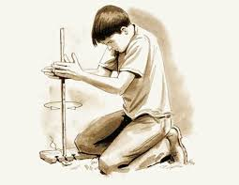
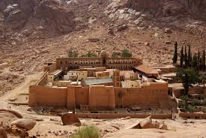
ΑΝΑΚΑΛΥΨΗ
Η ανακάλυψη είναι η εύρεση και για πρώτη φορά χρήση ή διατύπωση κάποιου προϋπάρχοντος πράγματος. Επίσης μπορεί να είναι εξωτερικό ερέθισμα που γονιμοποιείται θετικά στον ανθρώπινο νου όπως π.χ. η ανακάλυψη της αρχής της ανώσεως από τον Αρχιμήδη. Είναι συνήθως τυχαία, αλλά πολύ σημαντική για τη ζωή και τον πολιτισμό.
Σημαντικές ανακαλύψεις για την εξέλιξη του πολιτισμού υπήρξαν η γραφή, ο ηλεκτρισμός, το πετρέλαιο η πενικιλίνη κ.α.

Slide 16

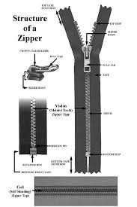

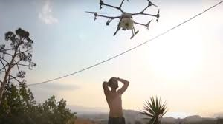
ΕΦΕΥΡΕΣΗ
Εφεύρεση χαρακτηρίζεται οποιαδήποτε δημιουργική ενέργεια του ανθρώπου, που απολήγει στην επινόηση πραγμάτων που δεν υπήρχαν προηγουμένως, ή στην ανεύρεση νέων μεθόδων εργασίας ή επωφελέστερων μέσων ή μεθόδων εκμετάλλευσης .
Εφεύρεση επομένως ονομάζεται το αποτέλεσμα ή το προϊόν της δημιουργικής αυτής ενέργειας, δηλαδή το εφεύρημα. Π.χ. τηλέφωνο, Η/Υ, φερμουάρ, λάμπα.

Slide 17
ΕΥΡΕΣΙΤΕΧΝΙΑ (ΠΑΤΕΝΤΑ, PATENT)
Είναι ένα αποκλειστικό δικαίωμα χρήσης που δίνεται για κάποιο διάστημα στον εφευρέτη μιας νέας μεθόδου, ουσίας ή μηχανισμού. Το αποκλειστικό αυτό δικαίωμα χορηγείται για 20 χρόνια από την υποβολή της αίτησης και απαγορεύει σε άλλους να χρησιμοποιούν την κατοχυρωμένη μέθοδο, ουσία ή μηχανισμό χωρίς την άδεια του κατόχου του διπλώματος ευρεσιτεχνίας.

Slide 18
ΔΙΠΛΩΜΑ ΕΥΡΕΣΙΤΕΧΝΙΑΣ ΔΙΝΕΤΑΙ ΓΙΑ:
εφευρέσεις, αλλά και ανακαλύψεις
Κύριοι λόγοι θέσπισης δικαιώματος ευρεσιτεχνίας
Η παροχή κινήτρου στα άτομα και στις επιχειρήσεις να επιδίδονται σε έρευνα και να αναπτύσσουν καινούργια προϊόντα.
Η προσδοκία κερδοφόρας εκμετάλλευσης του αποκλειστικού δικαιώματος ενθαρρύνει τα άτομα και τις επιχειρήσεις να στρέφουν τη δραστηριότητά τους σε καινοτόμα προϊόντα.
Η δημοσιοποίηση των καινοτομιών. Για να μη μένουν κρυμμένες στα συρτάρια ή αλλού!

Slide 19
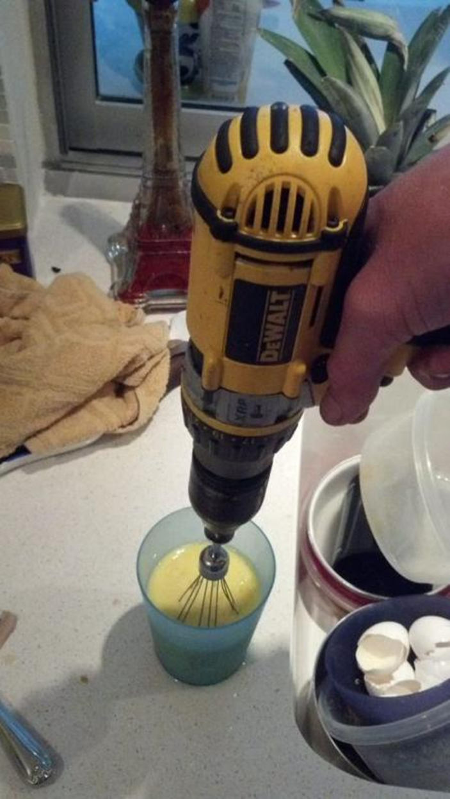
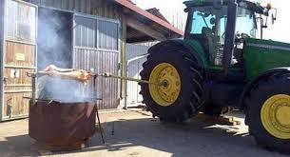
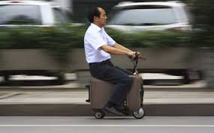
https://www.youtube.com/watch?v=MCUIRs8CcJw

Slide 20
ΚΑΙΝΟΤΟΜΙΑ
Είναι η εισαγωγή στην αγορά ενός προϊόντος που είναι είτε νέο, είτε σημαντικά βελτιωμένο ως προς τα χαρακτηριστικά του ή τις προοριζόμενες χρήσεις του.
Περιλαμβάνονται σημαντικές βελτιώσεις στις τεχνικές προδιαγραφές, τα συστατικά και τα υλικά, το ενσωματωμένο λογισμικό, την φιλικότητα προς τον χρήστη και άλλα λειτουργικά χαρακτηριστικά του προϊόντος.

Slide 21
ΤΥΠΟΙ ΚΑΙΝΟΤΟΜΙΑΣ
Καινοτομία προϊόντος: αγαθά ή υπηρεσίες
Καινοτομία διαδικασίας: μέθοδοι παραγωγής ή διανομής/παράδοσης προϊόντων
Καινοτομία οργάνωσης: μέθοδοι οργάνωσης που αφορούν στις επιχειρησιακές πρακτικές ή στην οργάνωση της εργασίας ή στις εξωτερικές σχέσεις της επιχείρησης
Καινοτομία μάρκετινγκ: μέθοδοι μάρκετινγκ που αφορούν στον σχεδιασμό και στην συσκευασία ή στην προώθηση και τοποθέτηση ή στην τιμολόγηση του προϊόντος

Slide 22

ΠΝΕΥΜΑΤΙΚΗ ΙΔΙΟΚΤΗΣΙΑ (copyright)
Πνευματική ιδιοκτησία ή πνευματικά δικαιώματα ή copyright ονομάζονται τα αποκλειστικά δικαιώματα των πνευματικών δημιουργών στο έργο τους. Παραχωρούνται από τον νόμο για ορισμένο χρόνο προκειμένου να απαγορεύσουν σε τρίτους τη χρήση των έργων χωρίς την άδεια του δημιουργού. Τα πνευματικά δικαιώματα υφίστανται σε έργα λογοτεχνίας και τέχνης, όπως βιβλία, θέατρο, ζωγραφική, γλυπτική, φωτογραφία, αρχιτεκτονική αλλά και άλλες δημιουργίες όπως λογισμικό , βάσεις δεδομένων, video, μουσική κ.α.

Slide 23
ΕΠΙΣΤΗΜΟΝΙΚΗ ΕΡΕΥΝΑ
Η επιστημονική έρευνα είναι μια από τις σημαντικότερες δραστηριότητες στη σύγχρονη εποχή και αφορά όλους τους τομείς της ανθρώπινης δραστηριότητας. Τα επιτεύγματα και οι επιδράσεις της φαίνονται στην καθημερινή μας ζωή.
Βασίζεται σε υποθέσεις, σε ανάλυση και κατανόηση προ υπαρχουσών θεωριών, κανόνων, τα οποία παίρνει ως δεδομένα και τα χρησιμοποιεί ως βάση, ή τα αποδέχεται και προσπαθεί, να τα εξελίξει, να τα αναδιαρθρώσει ή να τα απορρίψει.
.

Slide 24
ΕΠΙΣΤΗΜΟΝΙΚΗ ΕΡΕΥΝΑ ΣΗΜΑΙΝΕΙ:
Πιστοποίηση υπάρχουσας ή παραγωγή νέας γνώσης μέσω αξιοποίησης υλικών και μεθόδων με επιστημονικό τρόπο.
Η Επιστήμη δεν αποδέχεται την γνώση αν αυτή δεν αποδεικνύεται.
Χαρακτηριστικά: Αντικειμενικότητα, τεκμηρίωση, έλεγχος, αυτοδιόρθωση κ.α.
Στόχος: Έγκυρα αποτελέσματα και παραγωγή επιστημονικής γνώσης. Γενίκευση.

Slide 25
ΧΑΡΑΚΤΗΡΙΣΤΙΚΑ ΤΗΣ ΕΠΙΣΤΗΜΟΝΙΚΗΣ ΕΡΕΥΝΑΣ:
Απορρίπτει τις προσωπικές εμπειρίες ως μεθόδους απόκτησης γνώσης και δέχεται ως έγκυρη και αξιόπιστη γνώση μόνον αυτή που μπορεί να επαληθευτεί από την εμπειρική πραγματικότητα.
Ασχολείται με την ανακάλυψη νέων γνώσεων. Καμιά φορά όμως μια έρευνα μπορεί να είναι επανάληψη κάποιας άλλης έρευνας παλαιότερης ή πρόσφατης για επαλήθευση ή διόρθωση των ευρημάτων της.
Στηρίζεται σε συστηματική και μεθοδική εργασία που τη διακρίνει αυστηρή λογική.

Slide 26
Η διερεύνηση του προβλήματος και η επαλήθευση ή απόρριψη της υπόθεσης γίνεται κάτω από ελεγχόμενες συνθήκες ενώ καταβάλλεται προσπάθεια για μεγιστοποίηση αντικειμενικότητας στις μετρήσεις και την ανάλυση των δεδομένων.
Τα πορίσματα της επιστημονικής έρευνας δεν είναι τελεσίδικη γνώση. Κάθε εύρημα ισχύει "μέχρις αποδείξεως του εναντίου"
Απολήγει σε μια γραπτή μελέτη, η οποία είναι στη διάθεση κάθε ενδιαφερομένου.
Δίνει έμφαση στην ανακάλυψη γενικών αρχών και στη διατύπωση θεωριών.
Για να ολοκληρωθεί, απαιτείται υπομονή, επιμονή και θάρρος.

Slide 27
ΠΟΥ ΜΑΣ ΒΟΗΘΑ Η ΕΡΕΥΝΑ
Συντελεί στην καλύτερη αξιοποίηση των πρώτων υλών.
Αναπτύσσει συνθετικά υλικά.
Βελτιώνει τις συνθήκες εργασίας.
Προσπαθεί να βρει λύσεις σε διάφορα προβλήματα.
Ελαχιστοποιεί το κόστος παραγωγής.
Συμβάλλει στη σχεδίαση νέων προϊόντων.
Βελτιώνει όλο το φάσμα δραστηριοτήτων της βιομηχανίας ή της επιχείρησης.
Συμβάλλει στην καταπολέμηση ασθενειών.
Δημιουργεί ανθεκτικές ποικιλίες φυτών σε έντομα ή ζιζάνια.
Βελτιώνει τις σύγχρονες κατασκευές.
Μπορεί να μας οδηγήσει σε εφευρέσεις.

Slide 28
ΤΑΞΙΝΟΜΗΣΗ ΕΠΙΣΤΗΜΟΝΙΚΗΣ ΕΡΕΥΝΑΣ
Η επιστημονική έρευνα μπορεί να ταξινομηθεί :
Ως προς τη δυνατότητα πρακτικής αξιοποίησης των ερευνητικών αποτελεσμάτων:
Βασική ή θεωρητική έρευνα και εφαρμοσμένη έρευνα.
Ως προς τον επιστημονικό κλάδο:
Παιδαγωγική, βιολογική, κοινωνιολογική, ιστορική, εθνογραφική κ.λ.π.
Ως προς τον χώρο όπου διενεργείται η έρευνα:
Εργαστηριακή, επιτόπια κ.λ.π.
Ως προς τον αριθμό των εξεταζόμενων ατόμων: Δειγματοληπτική, ατομική περίπτωση
Με βάση τον έλεγχο των παραγόντων:
Περιγραφική και πειραματική

Slide 29
ΚΑΤΗΓΟΡΙΕΣ ΕΡΕΥΝΑΣ
ΒΑΣΙΚΗ
ΕΦΑΡΜΟΣΜΕΝΗ
Γίνεται κυρίως από πανεπιστήμια και ερευνητικά κέντρα
Στόχος της είναι η παραγωγή επιστημονικής γνώσης
Γίνεται από πανεπιστήμια, ερευνητικά κέντρα και από επιχειρήσεις
Στόχος της είναι η επίλυση πρακτικών προβλημάτων
Χρησιμοποιεί ως βάση τη βασική.

Slide 30
ΒΑΣΙΚΗ ΕΡΕΥΝΑ
Καθοδηγείται από την περιέργεια ή το ενδιαφέρον των επιστημόνων . Σκοπός της, να κάνει κατανοητό, να εξηγήσει και να ερμηνεύσει το γιατί ο κόσμος είναι όπως είναι, παράγει γνώση.
Οι ανακαλύψεις που προκύπτουν από μια βασική έρευνα δεν φαίνεται να έχουν άμεση εμπορική αξία. Η βασική έρευνα γίνεται για την προώθηση της ανθρώπινης γνώσης χωρίς προσδοκίες για άμεσα απτά οφέλη. Παρ' όλα αυτά τα αποτελέσματα της βασικής έρευνας είναι το θεμέλιο για την εφαρμοσμένη και πολλά ερευνητικά έργα που στην αρχή φαινόντουσαν άνευ πρακτικής σημασίας κατέληξαν σε πραγματικές τεχνολογικές επαναστάσεις (π.χ. λέιζερ ).
ος

Slide 31
ΕΦΑΡΜΟΣΜΕΝΗ ΕΡΕΥΝΑ
Η εφαρμοσμένη έρευνα γίνεται από πανεπιστήμια, ερευνητικά κέντρα και από επιχειρήσεις.
Σκοπός της είναι η επίλυση πρακτικών προβλημάτων του σύγχρονου κόσμου και όχι την παραγωγή επιστημονικής γνώσης αυτής καθαυτής. Χρησιμοποιεί ως βάση την βασική.
Π.χ: Βασική --> Ακτίνες Χ
Εφαρμοσμένη --> Αξονικός τομογράφος

Slide 32

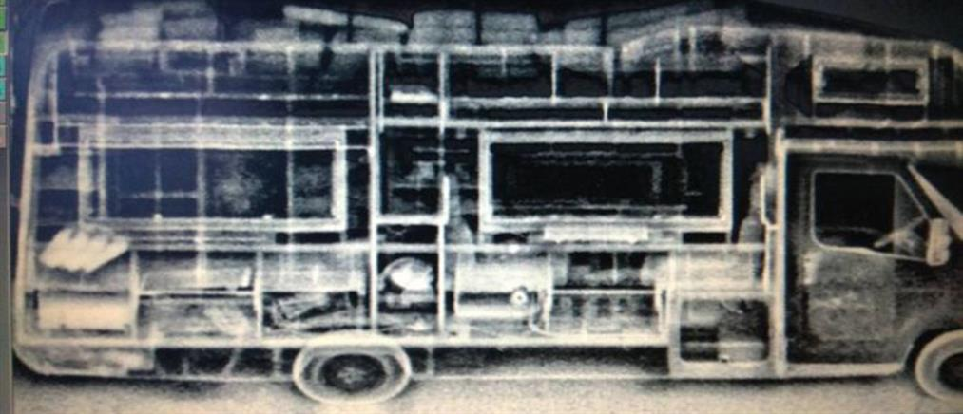
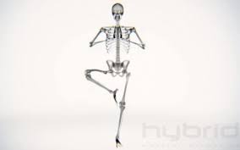
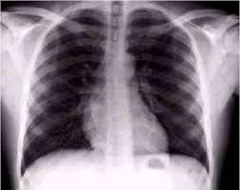
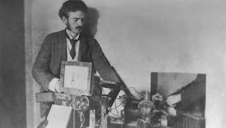
Ιατρική-Βιολογία • Ακτινοδιαγνωστική Διαφορά εξασθένισης στα διάφορα όργανα ενός οργανισμού. • Ακτινοθεραπεία Επίδραση σκληρής ακτινοβολίας Roentgen.
Βιομηχανία-Κρυσταλλογραφία • Εξέταση της τραχύτητας και ανομοιογένειας σωμάτων (π.χ. ανίχνευση κοιλοτήτων στο εσωτερικό στερεών). • Έρευνα της κρυσταλλικής δομής των στερεών.
Wilhelm Roentgen (1845-1923). Ανακάλυψε το 1895 τις ακτίνες Χ.

Slide 33


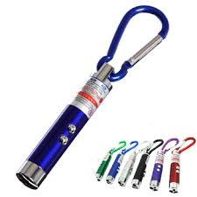
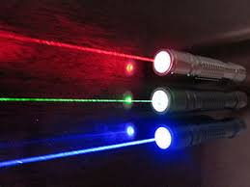

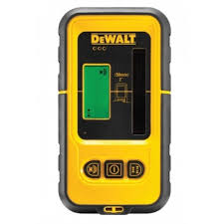
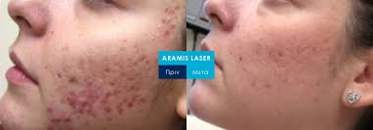
ΛΕΙΖΕΡ
Το πρώτο λέιζερ κατασκευάστηκε το1960, από τότε όμως τα λέιζερ βρήκαν εφαρμογή στις θετικές επιστήμες, στη βιομηχανία, στην ιατρική, και στην ηλεκτρονική.

Slide 34
ΤΑ ΒΑΣΙΚΑ ΒΗΜΑΤΑ ΣΤΗ ΔΙΑΔΙΚΑΣΙΑ ΤΗΣ
ΕΠΙΣΤΗΜΟΝΙΚΗΣ ΕΡΕΥΝΑΣ
• http://ebooks.edu.gr/ebooks/v/html/8547/2204/Fysiki_B-Gymnasiou_html-empl/index1_2.html

Slide 35
ΟΙ ΜΕΤΑΒΛΗΤΕ ΣΤΗΝ ΕΠΙΣΤΗΜΟΝΙΚΗ ΕΡΕΥΝΑ
ΜΕΤΑΒΛΗΤΕΣ ΣΤΗΝ ΠΕΙΡΑΜΑΤΙΚΗ ΕΡΕΥΝΑ
• Ανεξάρτητη μεταβλητή (Αιτία): Είναι εκείνη που ο ερευνητής μπορεί να την αλλάξει, (να διαφοροποιήσει τις τιμές της) ενώ παρατηρεί τις αλλαγές που συμβαίνουν στην εξαρτημένη μεταβλητή.
• Εξαρτημένη μεταβλητή (Αποτέλεσμα): Είναι εκείνη στην οποία εστιάζουμε την προσοχή μας και στην οποία παρατηρούμε τις μεταβολές που συμβαίνουν από την επενέργεια της ανεξάρτητης μεταβλητής. Δεν επηρεάζεται άμεσα από τον ερευνητή.
• Ελεγχόμενες μεταβλητές (Άλλοι παράγοντες): Είναι εκείνες που ο ερευνητής αποφασίζει να διατηρήσει σταθερές σ’ όλη τη διάρκεια της έρευνας.
Μπορούμε να τις βρούμε αν απαντήσουμε στο ερώτημα:
Εκτός από την ανεξάρτητη μεταβλητή, ποιοι άλλοι παράγοντες μπορεί να επηρεάζουν την εξαρτημένη μεταβλητή;

Slide 36
ΣΧΕΣΗ ΕΞΑΡΤΗΜΕΝΗΣ ΚΑΙ ΑΝΕΞΑΡΤΗΤΗΣ ΜΕΤΑΒΛΗΤΗΣ
Σκοπός των ερευνητών είναι να βρουν αποδεικτικά στοιχεία που να δείχνουν ότι οι μεταβολές στη μια μεταβλητή την ανεξάρτητη προκαλούν μεταβολές στην άλλη μεταβλητή την εξαρτημένη αφού προηγουμένως σταθεροποιήσουν τους υπόλοιπους παράγοντες που τείνουν να επηρεάσουν το αποτέλεσμα δηλαδή τις ελεγχόμενες μεταβλητές.
Οι ερευνητές προσπαθούν να βρουν μια σχέση της μορφής:
ψ = σ(χ) όπου χ = Ανεξάρτητη μεταβλητή
και ψ = Εξαρτημένη μεταβλητή
και να προχωρήσουν αν είναι δυνατόν στη δημιουργία νόμου.
Η ανεξάρτητη μεταβλητή προηγείται, η εξαρτημένη έπεται.

Slide 37
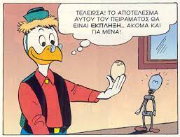
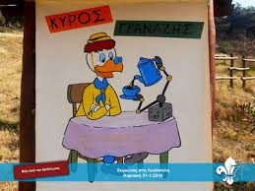
ΠΕΙΡΑΜΑΤΙΚΗ ΕΡΕΥΝΑ
O ερευνητής:
• Επενεργεί σε μια μεταβλητή, την ανεξάρτητη
• Διατηρεί σταθερές τις ελεγχόμενες μεταβλητές (ώστε να μην επηρεάσουν το τελικό αποτέλεσμα).
• Παρατηρεί και μετράει με ακρίβεια και αντικειμενικότητα τις επιπτώσεις από την αλλαγή της ανεξάρτητης μεταβλητής στην εξαρτημένη μεταβλητή και προσπαθεί να βρει την ποσοτική σχέση ανάμεσα στην ανεξάρτητη και την εξαρτημένη μεταβλητή.

Slide 38
ΠΑΡΑΔΕΙΓΜΑΤΑ ΠΕΙΡΑΜΑΤΙΚΗΣ ΕΡΕΥΝΑΣ
Γίνεται έρευνα με τίτλο:
1^{ο}) "Επίπτωση που έχει η μέθοδος διδασκαλίας στην επίδοση των μαθητών στο διαγώνισμα που θα επακολουθήσει"
- Η μέθοδος διδασκαλίας μπορεί να διαφοροποιηθεί από τον ερευνητή ανεξάρτητη μεταβλητή.
- Ο ερευνητής παρατηρεί και μετρά τα αποτελέσματα στην επίδοση των μαθητών στο διαγώνισμα που επακολουθεί. Η επίδοση των μαθητών είναι εξαρτημένη μεταβλητή.
- Υπάρχουν κατά τη γνώμη σας άλλοι παράγοντες που μπορεί να επηρεάζουν το αποτέλεσμα της έρευνας; ελεγχόμενες μεταβλητές

Slide 39
2^{ο} ) «Επιπτώσεις που έχει η διάρκεια του χρόνου μελέτης, στην επίδοση των μαθητών της Γ΄ Γυμνασίου σε ένα διαγώνισμα.»
Αποφασίζουμε να διεξαχθεί η έρευνα στο σχολείο στα 4 τμήματα της Γ΄ Γυμνασίου. Διαφοροποιεί (ο ερευνητής) το χρόνο μελέτης της κάθε ομάδας (τμήματος) και μετά εξετάζονται οι μαθητές σε κοινό διαγώνισμα.
Σταθερά : Η τάξη της Γ΄ Γυμνασίου
Ανεξάρτητη μεταβλητή : Ο χρόνος μελέτης (t)
Εξαρτημένη μεταβλητή : Η επίδοση στο διαγώνισμα (E)
Ζητάμε να βρούμε αν υπάρχει σχέση Ε = σ(t)
Ελεγχόμενες μεταβλητές:

Slide 40
ΕΛΕΓΧΟΜΕΝΕΣ ΜΕΤΑΒΛΗΤΕΣ:
Για να βρούμε τις ελεγχόμενες μεταβλητές θέτουμε το ερώτημα:
«Εκτός από την ανεξάρτητη μεταβλητή, ποιοι άλλοι παράγοντες μπορεί να επηρεάζουν την εξαρτημένη μεταβλητή;»
Οι απαντήσεις σ’ αυτό το ερώτημα θα είναι οι μεταβλητές που πρέπει να σταθεροποιήσουμε κατά τη διάρκεια της έρευνας.
Έτσι μερικές από τις ελεγχόμενες μεταβλητές στη συγκεκριμένη περίπτωση είναι:
Οι συνθήκες που επικρατούν κατά τη διάρκεια που οι μαθητές μελετούν, όπως ο φωτισμός, η φασαρία , η θερμοκρασία.
Η ενότητα που θα διδαχθεί στα τμήματα να είναι η ίδια, να διδαχθεί με την ίδια μέθοδο, από τον ίδιο καθηγητή, την ίδια σχολική ώρα για να μην είναι άλλοι μαθητές κουρασμένοι και άλλοι ξεκούραστοι.
Το διαγώνισμα να έχει τα ίδια θέματα, να δοθεί ίδιος χρόνος, να αξιολογηθεί με τα ίδια κριτήρια.

Slide 41
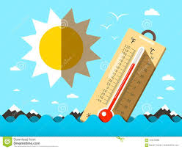
ΠΕΡΙΓΡΑΦΙΚΗ ΕΡΕΥΝΑ:
•Ο ερευνητής προσπαθεί να βρει την ποσοτική σχέση μεταξύ μεταβλητών, χωρίς να επηρεάζει καμία μεταβλητή.
• Οι περιγραφικές έρευνες ασχολούνται με φαινόμενα που εξελίσσονται στο φυσικό τους πλαίσιο.
• Σ’ αυτό τον τύπο έρευνας είναι πολύ δύσκολο να αποδοθεί αιτιώδης σχέση μεταξύ των μεταβλητών.
• Οι «τρίτοι» παράγοντες κατά τον χρόνο που παρατηρούμε την ανεξάρτητη και εξαρτημένη μεταβλητή, αφήνονται ελεύθεροι να συνυπάρχουν και να επιδρούν.
• Στη χειρότερη περίπτωση αγνοούμε τις επιδράσεις των παραγόντων αυτών.
• Στην καλύτερη περίπτωση
προσπαθούμε εκ των υστέρων
να λάβουμε υπόψη μας αυτές
τις επιδράσεις.

Slide 42
ΕΡΕΥΝΑ ΔΗΜΟΣΚΟΠΗΣΗΣ
• Η μορφή αυτή έρευνας έχει ως κύριο σκοπό την εκτίμηση της
κατανομής ενός συνόλου στα διάφορα επίπεδα μιας μεταβλητής που παρουσιάζει ενδιαφέρον.
• Για παράδειγμα, οι πολιτικές δημοσκοπήσεις έχουν στόχο να εκτιμήσουν την κατανομή των ψηφοφόρων στα διάφορα κόμματα ή την κατανομή των προτιμήσεων των ψηφοφόρων μεταξύ των διαφόρων υποψηφίων
• Η δημοσκόπηση είναι μια μορφή έρευνας που περιλαμβάνει
ποσοτικά στοιχεία με την έννοια ότι γίνονται μετρήσεις διαφόρων
μεταβλητών.
• Όμως, δεν περιλαμβάνει συνήθως μια ανάλυση της σχέσης
μεταξύ των διαφόρων μεταβλητών που εμπλέκονται στην έρευνα.
• Οι δημοσκοπήσεις έχουν στόχο να εξυπηρετήσουν πρακτικούς
και όχι επιστημονικούς σκοπούς.

Slide 43
ΕΝΝΟΙΕΣ ΣΤΗΝ ΕΡΕΥΝΑ ΔΗΜΟΣΚΟΠΗΣΗΣ
Πληθυσμός στόχου
Διαθέσιμος πληθυσμός
Δείγμα
Μέθοδος των τυχαίων δειγμάτων
Τα μέσα συλλογής στοιχείων που χρησιμοποιούμε
Μετρήσεις
1) ΠΛΗΘΥΣΜΟΣ ΣΤΟΧΟΥ
Πληθυσμός είναι το σύνολο των ατόμων ή αντικειμένων ή δοκιμίων που έχουν ένα ή περισσότερα συγκεκριμένα χαρακτηριστικά (π.χ. όλοι οι μαθητές της Γ΄ Γυμνασίου). Ο ερευνητής προσπαθεί να μάθει κάτι που αφορά τον συγκεκριμένο πληθυσμό (π.χ. σε ποιο Λύκειο θα πάνε) .

Slide 44
2) Ο ΔΙΑΘΕΣΙΜΟΣ ΠΛΗΘΥΣΜΟΣ
Ο πληθυσμός αυτός αποτελείται από άτομα- αντικείμενα - δοκίμια τα οποία ο ερευνητής έχει τη δυνατότητα να προσεγγίσει και να τα χρησιμοποιήσει για τους σκοπούς της έρευνας (π.χ. όλοι οι μαθητές της Γ΄ Γυμνασίου στην περιοχή όπου θα γίνει η έρευνα.)
3) ΤΟ ΔΕΙΓΜΑ ΤΟΥ ΠΛΗΘΥΣΜΟΥ
Το δείγμα είναι ένα κατάλληλο για τους σκοπούς της έρευνας υποσύνολο του πληθυσμού. Από τον διαθέσιμο πληθυσμό ο ερευνητής θα χρησιμοποιήσει μόνο ένα ποσοστό για τους σκοπούς της έρευνας, που θα είναι όμως αρκετά μεγάλο για να εξασφαλίσει ότι τα ερευνητικά αποτελέσματα αντιπροσωπεύουν το σύνολο του πληθυσμού, αλλά και αρκετά μικρό για να μην κοστίσει η έρευνα υπέρμετρα ή για να είναι πραγματοποιήσιμη από πλευράς χρόνου.

Slide 45
4) ΜΕΘΟΔΟΣ ΤΩΝ ΤΥΧΑΙΩΝ ΔΕΙΓΜΑΤΩΝ
Για τον ποιοτικό έλεγχο των παραγομένων προϊόντων στη βιομηχανία ή για τον ποιοτικό έλεγχο των πρώτων υλών που παραλαμβάνει η βιομηχανία για να επεξεργασθεί και να παράγει τα προϊόντα, συνηθίζεται να χρησιμοποιείται η μέθοδος των «τυχαίων δειγμάτων».
Επειδή δεν είναι δυνατόν να ελέγχεται όλη η παραγόμενη ή παραλαμβανόμενη ποσότητα, ελέγχεται ένα μικρό αντιπροσωπευτικό δείγμα.
Αν το δείγμα δεν είναι τυχαίο, τα συμπεράσματα που θα προκύψουν δεν μπορούν να γενικευθούν για το σύνολο των ποσοτήτων είτε των παραγόμενων προϊόντων είτε των πρώτων υλών.

Slide 46
5 ) ΜΕΣΑ ΣΥΛΛΟΓΗΣ ΣΤΟΙΧΕΙΩΝ
Μηχανήματα
Τεστ
Ερωτηματολόγια
Βαθμολογίες, παρατηρήσεις διαφόρων προσώπων ή ειδικών.
6) ΜΕΤΡΗΣΕΙΣ
Μέτρηση είναι η συστηματική διαδικασία καταχώρισης αριθμητικών τιμών σε ανθρώπους, αντικείμενα, ή γεγονότα σύμφωνα με ένα σύνολο κανόνων. Η μέτρηση μας επιτρέπει όχι μόνο να περιγράφουμε διαφορές, αλλά να μπορούμε να ιεραρχήσουμε ανθρώπους, αντικείμενα ή γεγονότα, με σημείο αναφοράς τη μεταβλητή που μετρούμε.

Slide 47
ΑΞΙΟΠΙΣΤΙΑ ΕΡΕΥΝΑΣ
Η αξιοπιστία μιας έρευνας αναφέρεται στη δυνατότητα που προσφέρει η σχεδίασή της, ώστε να μπορεί να αποδίδονται στην ανεξάρτητη μεταβλητή οι παρατηρούμενες μεταβολές στην εξαρτημένη μεταβλητή.
Στη βεβαιότητα πως κατά την επανάληψη της έρευνας εάν και εφόσον χρειαστεί, θα προκύψουν τα ίδια αποτελέσματα.
Για να είναι δυνατόν να συμβαίνει αυτό θα πρέπει να επινοηθούν ερευνητικές διαδικασίες που θα αποκλείουν την επίδραση στην εξαρτημένη μεταβλητή , άλλων μεταβλητών πλην της ανεξάρτητης μεταβλητής. Σε αντίθετη περίπτωση δημιουργείται πρόβλημα με την αξιοπιστία της έρευνας.

Slide 48


Slide 49
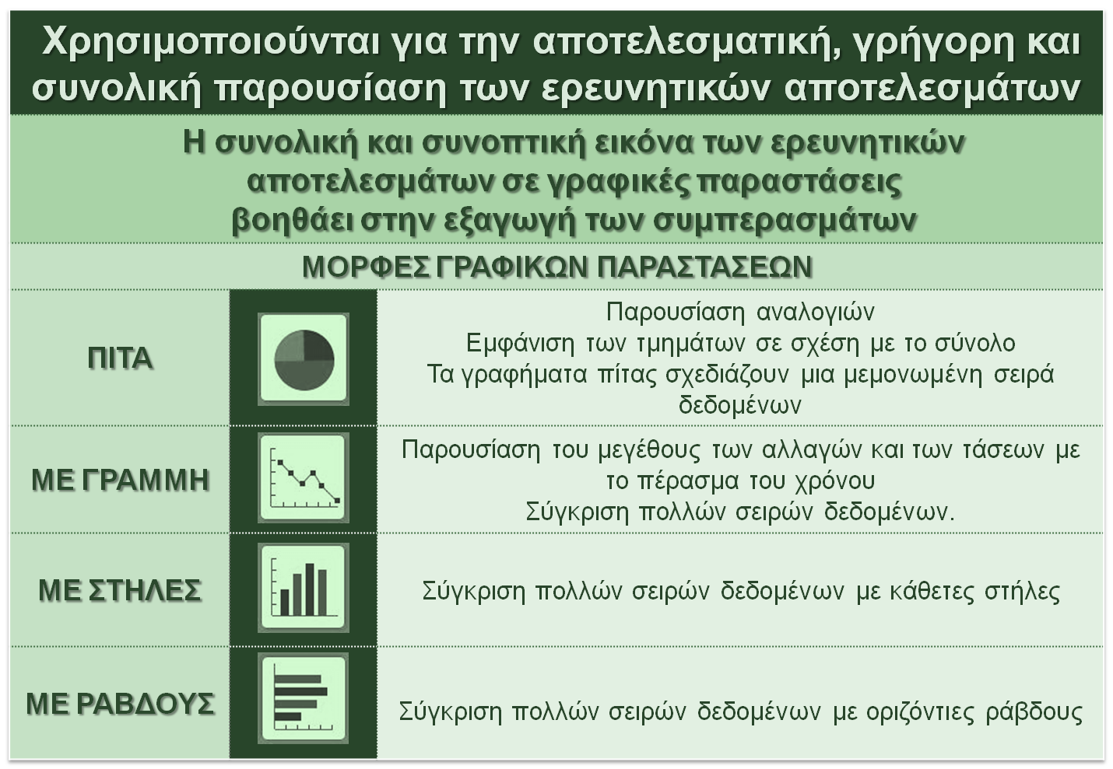
ΓΡΑΦΙΚΕΣ ΠΑΡΑΣΤΑΣΕΙΣ

Slide 50
ΔΟΜΗ ΕΡΕΥΝΑΣ
1. Τίτλος της έρευνας
Ο τίτλος μιας έρευνας θα πρέπει να δίνει στον αναγνώστη τη δυνατότητα να αντιληφθεί εύκολα το θέμα που διαπραγματεύεται.
Χαρακτηριστικά ενός καλού τίτλου
Α. Να είναι σύντομος και ακριβής (12 με 15 λέξεις)
Β. Να περιλαμβάνει τις μεταβλητές που μελετήθηκαν.
Γ. Να αντικατοπτρίζει τα όρια της έρευνας. Εκφράζει δηλαδή τι μελετήθηκε και τι δεν μελετήθηκε στην έρευνα.
2. Περιγραφή του προβλήματος
Στο κεφάλαιο αυτό ο μελετητής – ερευνητής περιγράφει με ακρίβεια τα ερωτήματα στα οποία
προσπάθησε να δώσει απάντηση η έρευνα .
Αναλυτικά στο κεφάλαιο αυτό θα πρέπει:
Α. Να περιγράφονται τα θέματα που διαπραγματεύεται η μελέτη.
Β. Να επεξηγούνται τα όρια της μελέτης, όπως προσδιορίζονται στον τίτλο της έρευνας.
Γ. Να προσδιορίζονται και να περιγράφονται οι μεταβλητές του προβλήματος (βλ. Παράρτημα).

Slide 51
ΤΙΤΛΟΣ ΤΗΣ ΕΡΕΥΝΑΣ
Βασικά χαρακτηριστικά του τίτλου:
Να είναι σύντομος, ακριβής , περιεκτικός (12 έως 15 λέξεις)
Να περιλαμβάνει τις προς μελέτη μεταβλητές
Τυπική διατύπωση τίτλου, π.χ.
Η επίδραση του βάρους ενός παιδιού στην κλίση (ροπή) μιας τραμπάλας.
Σε ποιο βαθμό το χρώμα ενός υλικού επηρεάζει την απορρόφηση της ηλιακής ακτινοβολίας
Η επίδραση του είδους ηλεκτρικού λαμπτήρα στην κατανάλωση ρεύματος

Slide 52
ΤΙ ΕΙΝΑΙ ΥΠΟΘΕΣΗ:
Μια αβέβαιη απάντηση (ισχυρισμός) σε ένα ερώτημα ερευνητικής φύσης ή μια προσωρινή πρόβλεψη
Οι υποθέσεις πρέπει:
Να είναι διατυπωμένες με σαφήνεια , Διατυπώνουμε τον σκοπό μας με μια πρόταση: Π.χ. «Αν προσθέσουμε μικρές ποσότητες καφεΐνης στο δείγμα εδάφους που αναπτύσσονται τα σκουλήκια , τότε θα επιταχυνθεί ο ρυθμός ανάπτυξής τους»
Να μπορούμε να τις ελέγξουμε, να διαπιστώσουμε δηλαδή αν είναι αληθείς ή ψευδείς. Π.χ. δεν θα ήταν δυνατόν να ελεγχθεί η υπόθεση: «Αν προσθέσουμε μικρές ποσότητες καφεΐνης στο δείγμα εδάφους που αναπτύσσονται τα σκουλήκια , τότε τα σκουλήκια θα νιώθουν καλύτερα», αφού δεν υπάρχει τρόπος να μετρήσουμε τα αισθήματα των σκουληκιών.
Να εκφράζουν δήλωση σχέσεων μεταξύ μεταβλητών (Π.χ. αύξηση της ποσότητας καφεΐνης συνεπάγεται αύξηση του ρυθμού ανάπτυξης)

Slide 53
Παραδείγματα υποθέσεων:
Να ερευνηθεί αν η θερμοκρασία μπορεί να επηρεάσει το μήκος μιας μεταλλικής ράβδου.
ΥΠΟΘΕΣΗ:
Εάν η θερμοκρασία σχετίζεται με το μήκος μιας μεταλλικής ράβδου, τότε αυξάνοντας την θερμοκρασία αυξάνεται και το μήκος της ράβδου.
( Τυπική υπόθεση)
2) Να ερευνηθεί αν η διάρκεια ζωής μιας μπαταρίας επηρεάζεται από τη θερμοκρασία στην οποία φυλάσσεται.
ΥΠΟΘΕΣΗ:
Εάν η διάρκεια ζωής μιας μπαταρίας σχετίζεται με την θερμοκρασία, τότε οι μπαταρίες που φυλάσσονται σε θερμοκρασία 10 ^{ο}C θα διαρκέσουν περισσότερο από εκείνες που θα φυλαχτούν σε θερμοκρασία 25 ^{ο}C
Να ερευνηθεί αν ο αριθμός των πτερυγίων μιας ανεμογεννήτριας επηρεάζει την ταχύτητα περιστροφής της.
ΥΠΟΘΕΣΗ:
Εάν ο αριθμός των πτερυγίων μιας ανεμογεννήτριας σχετίζεται με την ταχύτητα περιστροφής της, τότε όσο πιο πολλά πτερύγια έχει μια ανεμογεννήτρια τόσο πιο γρήγορα θα περιστρέφεται.

